Slide 1
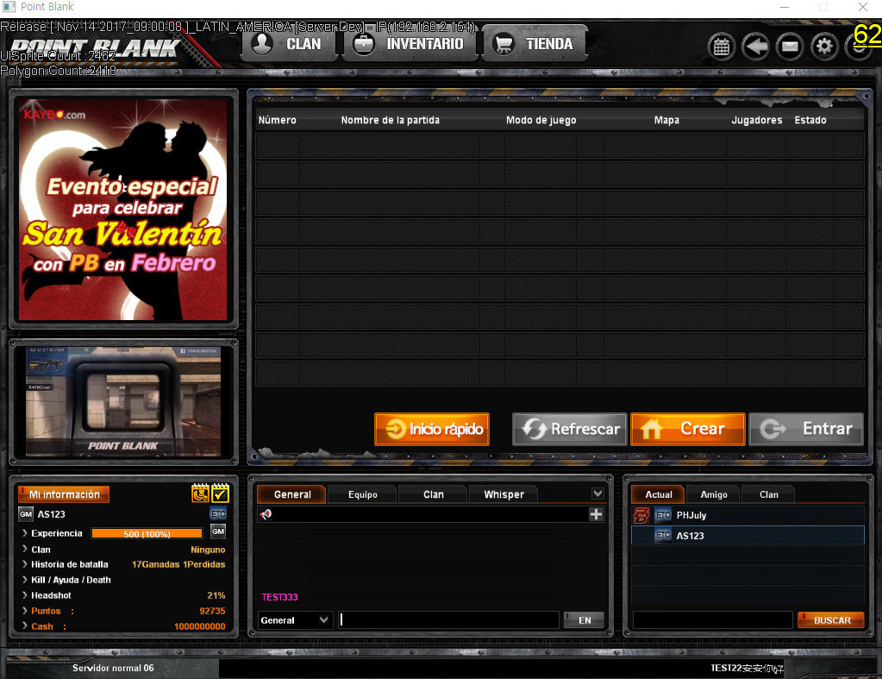
WINDOW 생성
WINDOW
CHILD WINDOW

Slide 2
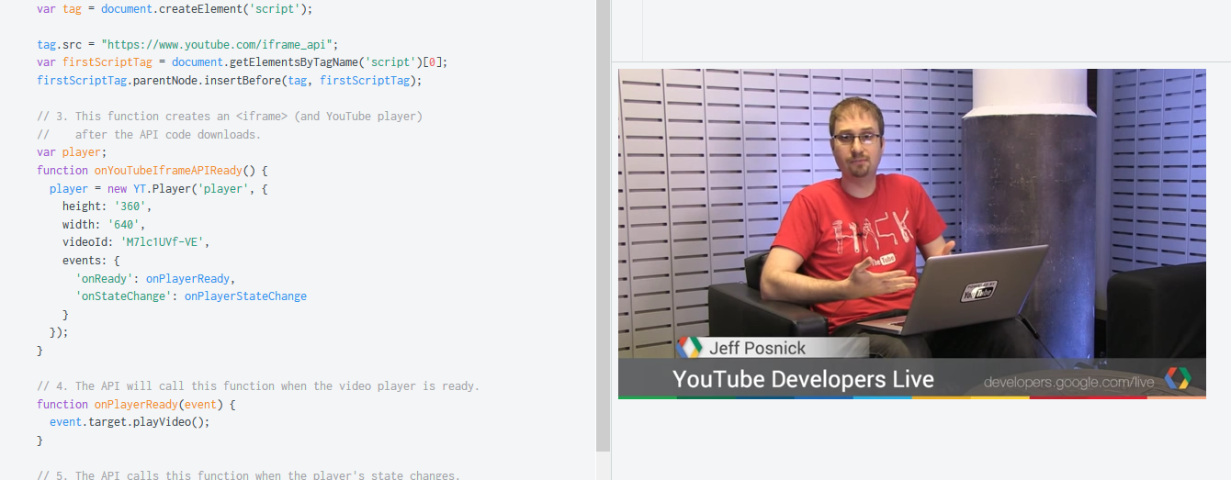
유튜브 내장 플레이어
IFrame Player API
- https://developers.google.com/youtube/iframe_api_reference
- javascript
- HTML5 postMessage 지원 브라우저( Internet Explorer 7 이상 )
- player 테스트 : https://jsfiddle.net

Slide 3

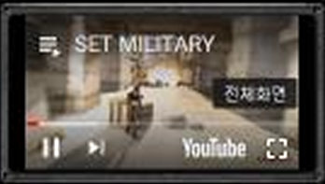
게임 <-> 웹 연동
유튜브 웹페이지 전체화면 버튼 클릭( javascript )
-> 클라이언트 WINDOW SIZE 변경( C++ )
CLICK

Slide 4
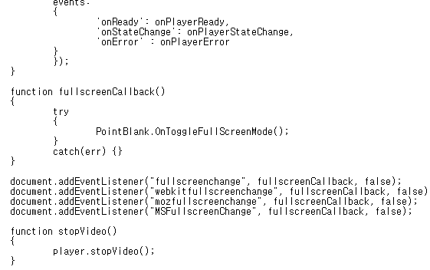
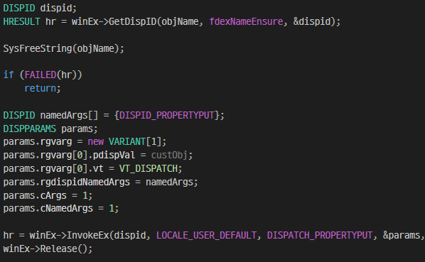
게임 <-> 웹 연동 : JAVASCRIPT 에서 C++ 호출
Navigate2(url, ...)
NavigateComplete
“PointBlank”오브젝트 주입
Web : CLICK
전체화면 전환
Client : OnToggleFullScreenMode() 호출

Slide 5
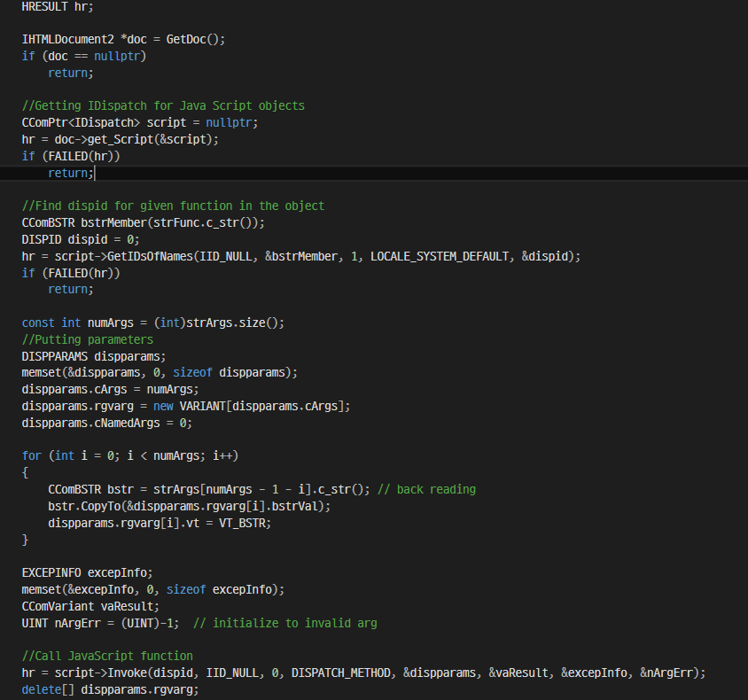
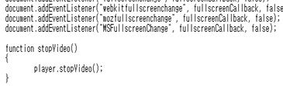
게임 <-> 웹 연동 : C++ 에서 JAVASCRIPT 함수 호출
IWebBrowser2

